Slide 1
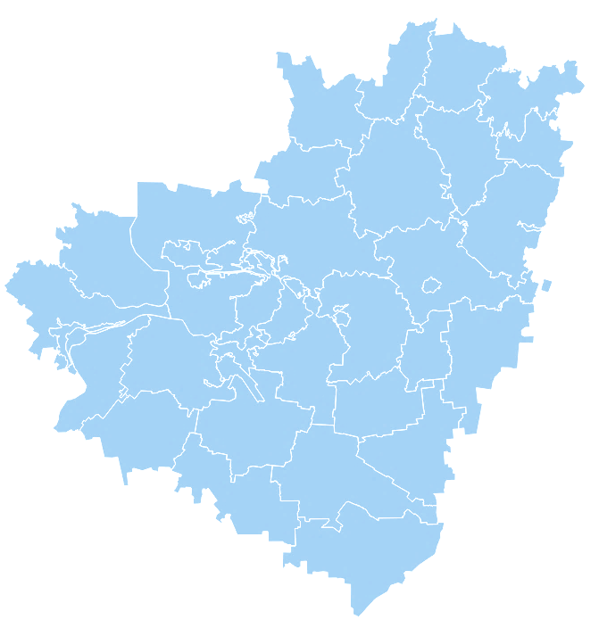
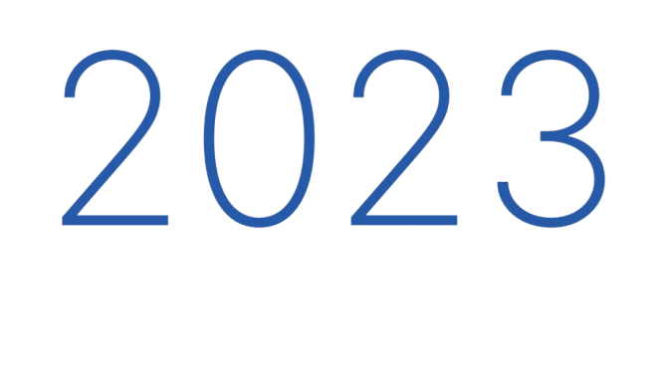
ТРАЕКТРИЯ ПРОФЕССИОНАЛЬНОГО ВЫБОРА ШКОЛЬНИКА: ИЗМЕНЕНИЯ В ПОДХОДАХ, СТРАТЕГИИ, ТЕХНОЛОГИИ
УМО учителей физики Юго-Восточного образовательного округа
Морозова Ирина Викторовна
учитель физики ГБОУ СОШ с.Богдановка
2023 г

Slide 2
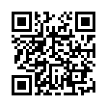
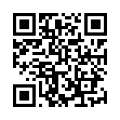
Профориентационный минимум
с 1 сентября 2023 года ЕДИНАЯ МОДЕЛЬ ПРОФОРИЕНТАЦИИ - ПРОФОРИЕНТАЦИОННЫЙ МИНИМУМ (ПРОФМИНИМУМ) внедряется во всех школах* Российской Федерации для обучающихся 6-11 классов.
* Решение о реализации профминимума в организации, осуществляющей образовательную деятельность по адаптированным основным общеобразовательным программам, принимается самой организацией по согласованию с органом исполнительной власти субъекта Российской Федерации, осуществляющим государственное управление в сфере образования.
Профминимум –
это единый универсальный набор профориентационных практик и инструментов для проведения мероприятий по профессиональной ориентации обучающихся.
Методические рекомендации
по реализации по реализации профминимума
Письмо от 1.06.2023 №АБ-2324/05
«О внедрении Единой модели профессиональной ориентации»
Обновленные методические рекомендации будут направлены к августу 2023 г.

Slide 3
СОДЕРЖАНИЕ ПРОФМИНИМУМА
БАЗОВЫЙ УРОВЕНЬ
ОСНОВНОЙ УРОВЕНЬ
ПРОДВИНУТЫЙ УРОВЕНЬ
40 академических часов на класс в учебный год
60 академических часов на класс в учебный год
80 академических часов на класс в учебный год
Урочная деятельность
Внеурочная деятельность: курс занятий «Россия – мои горизонты»
Взаимодействие с родителями
Урочная деятельность
Внеурочная деятельность: курс занятий «Россия – мои горизонты»
Взаимодействие с родителями
Практико-ориентированный модуль
Дополнительное образование
Урочная деятельность
Внеурочная деятельность: курс занятий «Россия – мои горизонты»
Взаимодействие с родителями
Практико-ориентированный модуль
Дополнительное образование
Профессиональное обучение
4 ч.
9 ч.
11 ч.
34 ч.
34 ч.
34 ч.
2 ч.
2 ч.
4 ч.
12 ч.
18 ч.
3 ч.
3 ч.
Для реализации продвинутого уровня рекомендуется использовать формат предпрофессиональных классов
10 ч.

Slide 4
Необходимые условия реализации уровня
профминимума в школе:
БАЗОВЫЙ УРОВЕНЬ
ОСНОВНОЙ УРОВЕНЬ
ПРОДВИНУТЫЙ УРОВЕНЬ
Хотя бы в одном классе в каждой параллели 6-11 классов реализован профминимум на базовом уровне
Хотя бы в одном классе
в каждой параллели 6-11
классов реализован
профминимум на базовом
или основном уровне, при этом
обязательно хотя бы в одном
классе (из вышеуказанных)
реализован профминимум
на основном уровне
Хотя бы в одном классе в каждой параллели 6-11 классов реализован профминимум на базовом, основном или продвинутом уровне, при этом обязательно хотя бы в одном классе (из вышеуказанных)
реализован профминимум на продвинутом уровне

Slide 5
Урочная деятельность: реализуется на всех уровнях
Тематические уроки внутри курса общеобразовательных предметов. Отвечают на популярные у школьников вопросы «А для чего мне алгебра/химия/геометрия» и далее по списку — с точки зрения будущей профессии.
БАЗОВЫЙ УРОВЕНЬ
ОСНОВНОЙ УРОВЕНЬ
ПРОДВИНУТЫЙ УРОВЕНЬ
Внесение в календарно тематическое планирование по предметам естественно –научного цикла профориентационной направленности
Уроки общеобразовательного цикла, включающие элемент значимости учебного предмета для профессиональной деятельности (технология, физика, химия …)

Slide 6
Всероссийский педагогический совет
ТРАЕКТРИЯ ПРОФЕССИОНАЛЬНОГО ВЫБОРА ШКОЛЬНИКА: ИЗМЕНЕНИЯ В ПОДХОДАХ, СТРАТЕГИИ, ТЕХНОЛОГИИ
https://www.youtube.com/watch?v=yn-bAArZNN0 Youtube-канал ПРСВЕЩЕНИЕ

